Slide 1
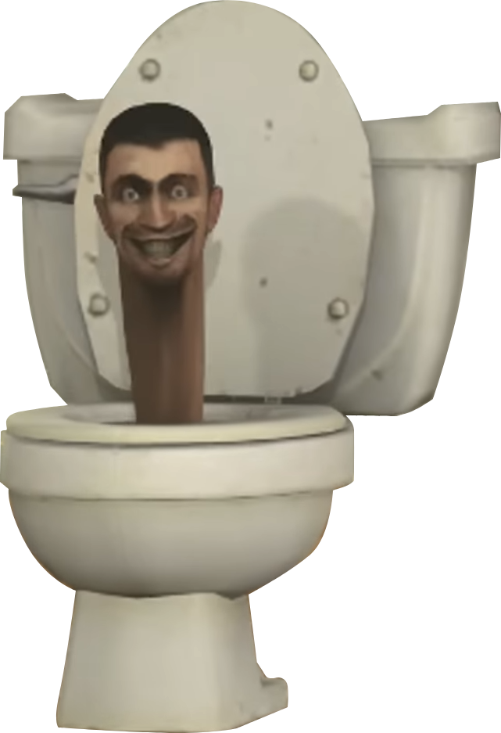
นายวรพล ญาติปราโมทย์
Skibidi Skibidi Skibidi Skibidi Skibidi Skibidi Skibidi Skibidi Skibidi Skibidi Skibidi Skibidi Skibidi Skibidi Skibidi Skibidi Skibidi Skibidi Skibidi

